Slide 1


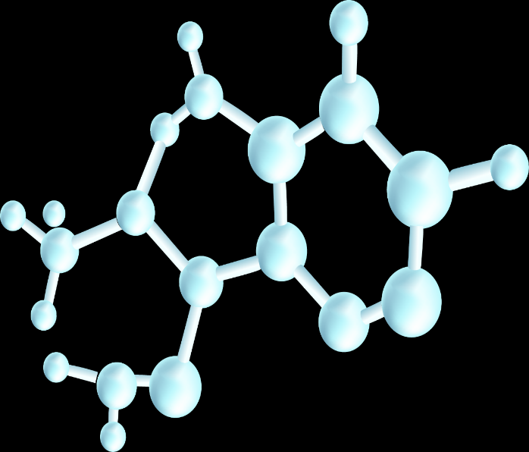
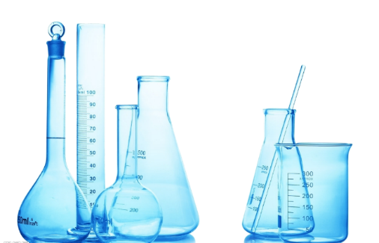
人教版高中化学选择性必修1
第五章：合成高分子
第一节：合成高分子的基本方法
第2课时：缩聚反应

Slide 2
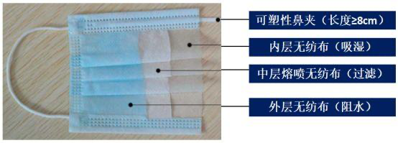
聚对苯二甲酸乙二酯（PET）

Slide 3
聚对苯二甲酸乙二酯（PET）
O
O
n
+
n
CH₂
CH₂
OH
C
OH
HO
催化剂
HO
C
O
O
[
]
+
HO
C
C
O
CH₂
CH₂
O
H
(2n-1)H₂O
_{n}
聚对苯二甲酸乙二酯

Slide 4
缩聚反应
这种由单体分子间通过缩合反应生成高分子的反应称为缩合聚合反应(简称缩聚反应）。
（1）在生成缩聚物的同时，还伴有小分子的副产物（如H₂O等)的生成
（2）一般的缩聚反应多为可逆反应
（3）为提高产率，并得到具有较高聚合度的缩聚物，
需要及时移除反应产生的小分子副产物。

Slide 5
缩聚反应
O
O
催化剂
n
HO
C
C
OH
+
n
CH₂
CH₂
OH
HO
一个单体
n-1
单体
单体
两个单体
O
O
2n-1
[
]
HO
C
C
O
CH₂
CH₂
O
H
+
(2n-1)H₂O
_{n}
链节
端基原子
端基原子团
各单体物质的量与缩聚物结构简式的下角标一般要一致

Slide 6
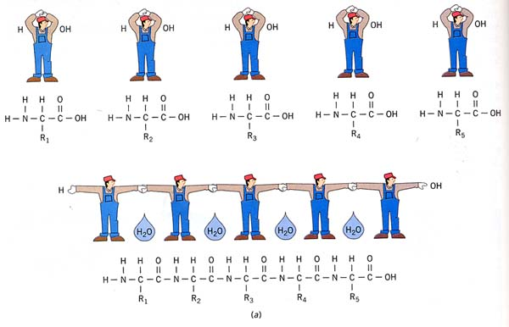
缩聚反应

Slide 7
思考与讨论
具有什么特征的物质可以发生缩聚反应？
缩聚反应中每一种单体至少有双官能团，且可以反应缩去小分子：
常见双官能团－OH －COOH －NH₂
聚酯类和水
聚酰胺类和水
反应原理：酸脱羟基、醇（氨）脱氢
由一种单体缩聚，小分子的量为（n-1）
由两种单体缩聚，小分子的量为（2n-1）

Slide 8
缩聚反应
①羟基羧基缩聚
O
O
O
O
HO
C
CH₂OH
HO
C
CH₂OH
HO
C
CH₂OH
HO
C
CH₂OH
O
O
催化剂
[
]
nHO
C
CH₂OH
HO
C
CH₂O
H
+ (n-1)H₂O
_{n}
单体
端基原子团
链节
端基原子
一个单体
②氨基羧基缩聚
H
O
催化剂
H
[
]
nH₂N
CH₂
COOH
N
CH₂
C
OH
+ (n-1)H₂O
_{n}

Slide 9
③羟基羟基缩聚
催化剂
HO
[
]
CH₂CH₂O
H
+ (n-1)H₂O
nHO
CH₂CH₂
OH
_{n}
(2)由两种单体发生的缩聚反应
①二元酸与二元醇
O
O
n
+
n
CH₂
CH₂
OH
HO
C
C
OH
HO
一个单体
催化剂
n-1
单体
单体
两个单体
O
O
2n-1
[
]
HO
C
C
O
CH₂
CH₂
O
H
+ (2n-1)H₂O
_{n}
端基原子团
链节
端基原子
各单体物质的量与缩聚物结构简式的下角标一般要一致

Slide 10
②二元酸与二胺
O
O
n
C
(CH₂)₄
+
催化剂
HO
C
OH
n
H₂N
(CH₂)₂
NH₂
O
O
H
[
]
HO
C
(CH₂)₄
C
N
(CH₂)₂
NH
H
_{n}
+ (2n-1)H₂O
③苯酚与甲醛的缩聚(酚醛树脂)
在酸催化下，等物质的量的苯酚与甲醛反应，苯酚邻位或对位的H原子与甲醛的羰基加成生成羟甲基苯酚，然后羟甲基苯酚之间脱水缩合成线型结构高分子

Slide 11
缩聚反应
H⁺
n
H⁺
+ （n-1）H₂O

Slide 12
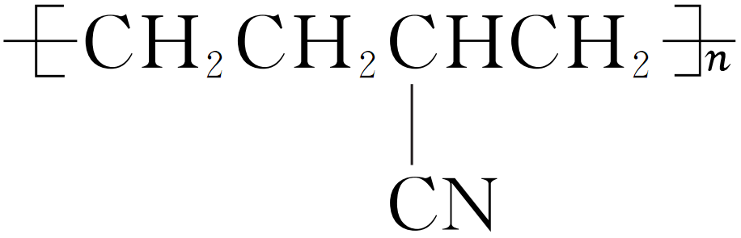
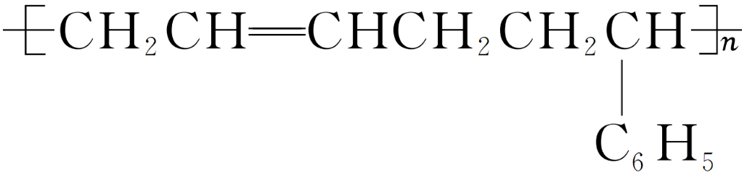
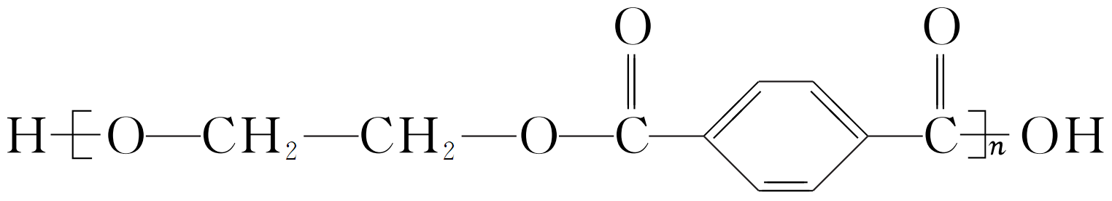
课堂练习
D
1.下列高聚物中，由两种不同的单体通过缩聚反应制得的是
A.
B.CH₂CH==CHCH₂
C.
D.

Slide 13
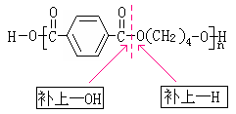
缩聚物推单体
缩聚物单体的推断方法常用“切割法”如
第一步：去掉缩聚物结构简式中的方括号与“n”，变为小分子
第二步：断开分子中的肽键或酯基
第三步：羰基碳上连接—OH；在氧或氮原子上连—H，还原为单体小分子。

Slide 14
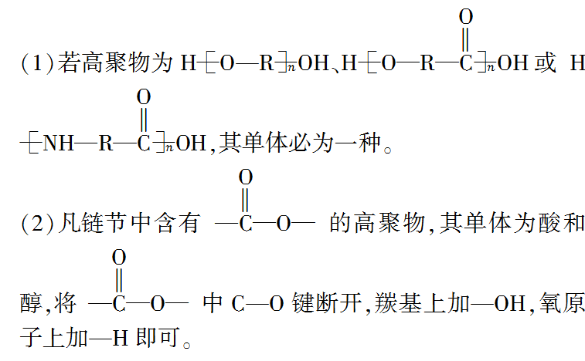



缩聚物推单体
如H OH结构的，其单体必为一种，在链节的-NH上加氢原子、羰基上加羟基， 所得氨基酸为单体。
如H OH的单体是

Slide 15
缩聚物推单体
从酯基中间断开，在羰基上加羟基，在氧原子上加氢原子得到羧酸和醇。

Slide 16
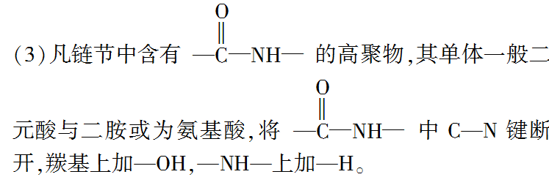
缩聚物推单体

Slide 17


加聚反应和缩聚反应的比较
类别 | 加聚反应 | 缩聚反应
单体特征 | 含不饱和键(如 )或环(如 ) | 至少含两个官能团
单体种类 | 含碳碳双键或碳碳三键的有机物等 | 酚、醛、醇、羧酸、氨基酸等

Slide 18
加聚反应和缩聚反应的比较
聚合方式 | 通过不饱和键加成 | 通过官能团缩合脱去小分子而连接
聚合物特征 | 高聚物链节和单体具有相同的化学组成 | 高聚物链节和单体具有不同的化学组成
产物 | 只生成高聚物 | 高聚物和小分子

Slide 19




课堂练习
1．北京冬奥会“冰墩墩”“雪容融”成为顶流，由PVC、PC、ABS和亚克力等环保材料制作而成。下列说法错误的是
B
A．PVC( )的单体为氯乙烯
B．PC( ) 中所有碳原子均可共面
C．ABS的单体之一苯乙烯能使溴水褪色
D．亚克力( )可通过加聚反应制备

Slide 20
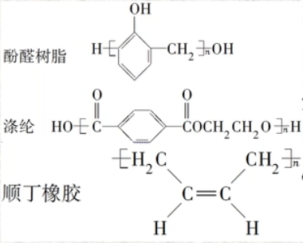
课堂练习
HOOC — — COOH HOCH2CH2 OH
c
2.关于下列高分子材料的说法正确的是( )
A .酚醛树脂、涤纶和顺丁橡胶都属于天然高分子材料
B .顺丁橡胶的单体与反2—丁烯互为同分异构体
C .合成涤纶的单体均可发生酯化反应
D .酚醛树脂是通过酯化反应缩聚而得
合成
CH2 = CH—CH = CH2

